Slide 1
Изменения в аттестации педагогических работников:
вопросы и ответы
forum.toipkro.ru/avgustpro
Казакова И.И., зав. ЦОПМиКП

Slide 2
Изменения в аттестации педагогических работников: вопросы и ответы?
Приказ Минпросвещения России от 24.03.2023 N 196
"Об утверждении Порядка проведения аттестации педагогических работников организаций, осуществляющих образовательную деятельность» (Зарегистрировано в Минюсте России 02.06.2023 N 73696) Настоящий приказ вступает в силу с 1 сентября 2023 г.
и действует до 31 августа 2029 года.
Приказ Минобрнауки России от 07.04.2014 № 276
"Об утверждении Порядка проведения аттестации педагогических работников организаций, осуществляющих образовательную деятельность« (ред. от 23.12.2020)
Срок действия до 31.08.2023

Slide 3
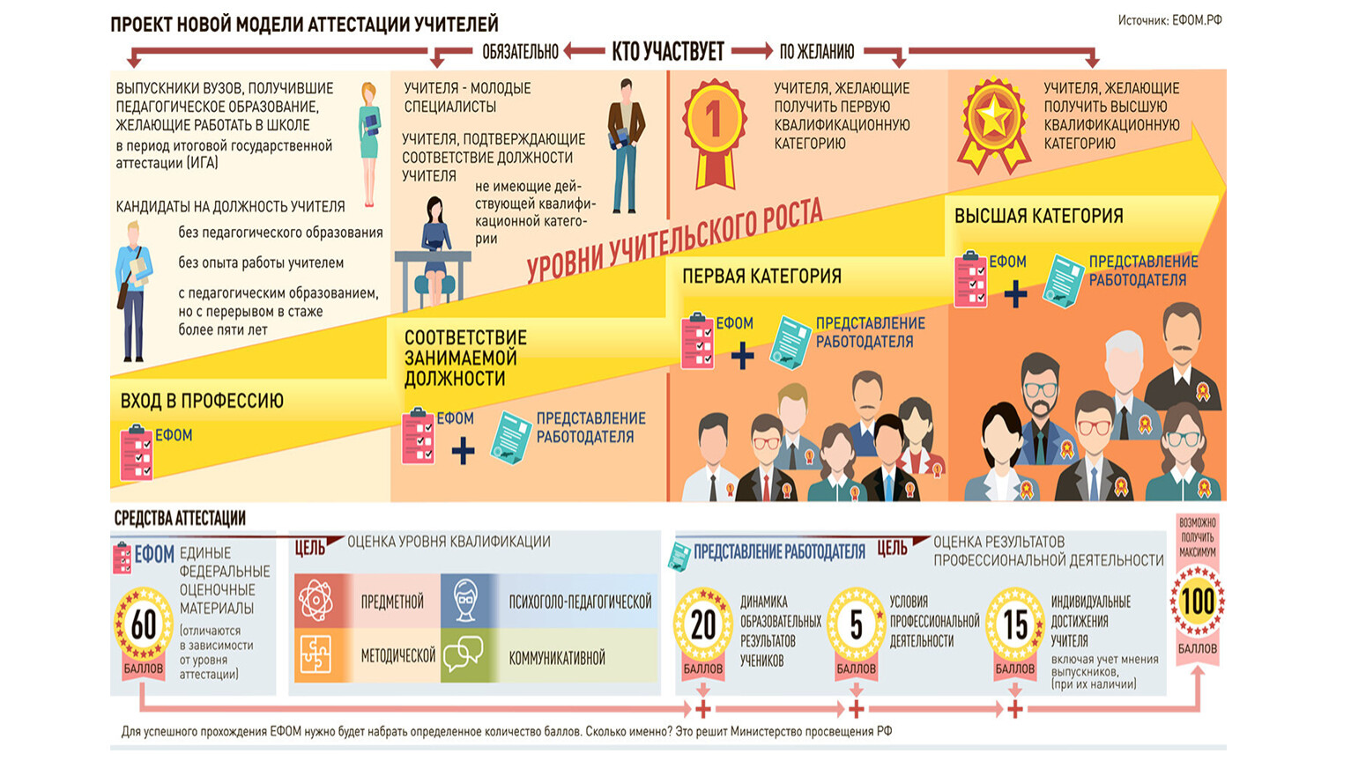
Изменения в аттестации педагогических работников: вопросы и ответы?

Slide 4
стимулирование целенаправленного, непрерывного повышения уровня квалификации педагогических работников, их методологической культуры, профессионального, личностного и карьерного роста;
определение необходимости дополнительного профессионального образования педагогических работников;
основные задачи проведения аттестации
повышение эффективности и качества педагогической деятельности;
выявление перспектив использования потенциальных возможностей педагогических работников, в том числе в целях организации (осуществления) методической помощи
(поддержки) и наставнической деятельности в образовательной организации;
учет требований федеральных государственных образовательных стандартов к кадровым условиям реализации образовательных программ при формировании кадрового состава организаций;
обеспечение дифференциации оплаты труда педагогических работников с учетом установленных квалификационных категорий, объема их преподавательской (педагогической) работы либо дополнительной работы.
4
4
4

Slide 5
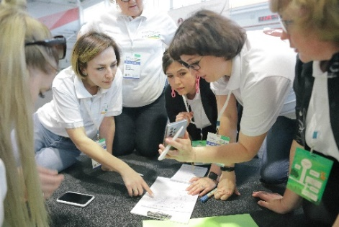
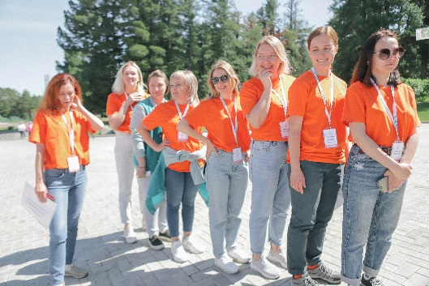
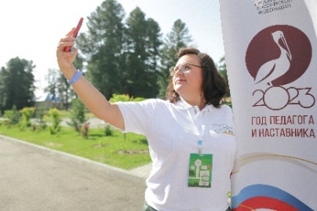
Вопросы
Какие изменения произошли в аттестации на соответствие занимаемой должности (СЗД)?
Какие изменения произошли в аттестации на высшую и первую категорию?
Какие требования выдвигаются к квалификационным категориям: «педагог-методист» и «педагог-наставник»?
5
5

Slide 6
комиссия на соответствие занимаемой должности состоит не менее чем из 5 человек
аттестация педагогических работников проводится в соответствии с
распорядительным актом работодателя,
содержащим список
педагогических работников,
подлежащих аттестации, и график
проведения аттестации.
руководитель организации в состав аттестационной комиссии не входит;
Важные изменения
СЗД
сведения об аттестации СЗД в трудовую книжку не вносятся.
Результаты аттестации педагогических работников заносятся в протокол, …, который хранится у работодателя вместе с представлениями работодателя, внесенными в аттестационную комиссию организации, дополнительными сведениями, представленными педагогическими работниками, характеризующими их профессиональную деятельность (при их наличии)
6
6
6

Slide 7
высшая категория
Первая категория
достижения обучающимися положительной динамики результатов освоения образовательных программ, в том числе в области искусств, физической культуры и спорта, по итогам мониторингов, проводимых организацией;
достижения обучающимися положительных результатов освоения образовательных программ по итогам мониторинга системы образования, проводимого в порядке, установленном Правительством Российской Федерации;
выявления и развития способностей обучающихся в научной (интеллектуальной), творческой, физкультурно-спортивной деятельности, а также их участия в олимпиадах, конкурсах, фестивалях, соревнованиях;
личного вклада в повышение качества образования, совершенствования методов обучения и воспитания, и продуктивного использования новых образовательных технологий, транслирования в педагогических коллективах опыта практических результатов своей профессиональной деятельности, в том числе экспериментальной и инновационной;
активного участия в работе методических объединений педагогических работников организаций, в разработке программно-методического сопровождения образовательного процесса, профессиональных конкурсах.
стабильных положительных результатов освоения обучающимися образовательных программ, в том числе в области искусств, физической культуры и спорта, по итогам мониторингов и иных форм контроля, проводимых организацией;
стабильных положительных результатов освоения обучающимися образовательных программ по итогам мониторинга системы образования, проводимого в порядке, установленном Правительством Российской Федерации;
выявления развития у обучающихся способностей к научной (интеллектуальной), творческой, физкультурно-спортивной деятельности;
личного вклада в повышение качества образования, совершенствования методов обучения и воспитания, транслирования в педагогических коллективах опыта практических результатов своей профессиональной деятельности, активного участия в работе методических объединений педагогических работников организации.
7
7
7

Slide 8
в комиссию по аттестации на первую и высшую категории должно входить не менее 7 человек
убран срок 2 года для получения высшей квалификационной
категории после
получения первой
категории
Важные изменения
с 1 сентября 2023 года
срок действия квалификационных
категорий не установлен
8
8
8
Notes:
Проведение аттестации педагогических работников, имеющих государственные награды, почетные звания, ведомственные знаки отличия и иные награды, полученные за достижения в педагогической деятельности, либо являющихся призерами конкурсов профессионального мастерства педагогических работников, в целях установления первой или высшей квалификационной категории осуществляется на основе сведений, подтверждающих наличие у педагогических работников наград, званий, знаков отличия, сведений о награждениях за участие
в профессиональных конкурсах.

Slide 9
заявление на кв. категорию можно подать и после истечения срока ее действия, а получить высшую категорию можно, если педагог имеет (имел) по одной из должностей первую или высшую кв. категорию
при подаче заявления на
категорию педагоги сообщают сведения об уровне образования
(квалификации),
результатах профессиональной деятельности в организациях
Важные изменения
результаты аттестации вносят в трудовые книжки
9
9
9
Notes:
Проведение аттестации педагогических работников, имеющих государственные награды, почетные звания, ведомственные знаки отличия и иные награды, полученные за достижения в педагогической деятельности, либо являющихся призерами конкурсов профессионального мастерства педагогических работников, в целях установления первой или высшей квалификационной категории осуществляется на основе сведений, подтверждающих наличие у педагогических работников наград, званий, знаков отличия, сведений о награждениях за участие
в профессиональных конкурсах.

Slide 10
Письмо Минпросвещения России от 16.06.2023 № 08-1202 "О направлении разъяснений (о положениях Порядка проведения аттестации педагогических работников организаций, осуществляющих образовательную деятельность)"
10
10

Slide 11
11
11

Slide 12
Требования «педагог-методист»
и «педагог-наставник»
Заявление
Наличие высшей кв. категории
Ходатайство работодателя, характеризующее деятельность педагога
Ходатайство работодателя формируется на основе решения педагогического совета ОО (иного коллегиального органа управления образовательной организации), на котором рассматривалась деятельность педагогического работника, осуществляющего методическую работу или наставничество, согласованного с выборным органом соответствующей первичной профсоюзной организации, а в отсутствие такового – с иным представительным органом (представителем) работников организации.
12
12

Slide 13
Требования «педагог-методист»
руководство методическим объединением педагогических работников образовательной организации и активное участие в методической работе образовательной организации
руководство разработкой программно-методического сопровождения образовательного
процесса, в том числе методическое сопровождение реализации инновационных
образовательных программ и проектов в образовательной организации
методическая поддержка педагогических работников образовательной организации при подготовке к участию в профессиональных конкурсах
участие в методической поддержке (сопровождении) педагогических работников образовательной организации, направленной на их профессиональное развитие, преодоление профессиональных дефицитов
передача опыта по применению в образовательной организации авторских учебных и (или) учебно-методических разработок
https://toipkro.ru/departments/centr-attestacii-ocenki-32/attestaciya-pedagogicheskih-rabotnikov-242/
13
13

Slide 14
Требования «педагог-наставник»
руководство практической подготовкой студентов, обучающихся по образовательным программам среднего профессионального образования и (или) образовательным программам высшего образования
наставничество в отношении педагогических работников образовательной организации, активное сопровождение их профессиональным развитием в образовательной организации
содействие в подготовке педагогических работников, в том числе из числа молодых специалистов, к участию в конкурсах профессионального (педагогического) мастерства
распространение авторских подходов и методических разработок в области наставнической деятельности в образовательной организации
https://toipkro.ru/departments/centr-attestacii-ocenki-32/attestaciya-pedagogicheskih-rabotnikov-242/
14
14

Slide 17
Изменения в аттестации педагогических работников:
вопросы и ответы
forum.toipkro.ru/avgustpro
Казакова И.И., зав. ЦОПМиКП

